Slide 1
Ingerid S. Straume Prosjektansvarlig skrivesenter
Studenters skriving i fagene

Slide 2
Møtet med akademisk skriving
Uuttalte, implisitte krav
Bruker mye tid på å finne ut
Fra rikt til nøkternt språk
Adjektiver, personlige meninger
Objektivitet – hva er det?
Bruk av «jeg» i teksten
Overdreven respekt: stivt, oppstyltet
Også grammatiske utfordringer

Slide 3
Summeoppgave
Hvilke utfordringer (knyttet til skriving) opplever de nye studentene i mitt fag?
Notes:
10 minutter brukt

Slide 4
Å tilegne seg en faglig identitet
Kommunisere i et faglig fellesskap
Skriving som identitetsskapende kommunikasjon
Ikke i tillegg til, men integrert i fagene
Bli kjent med konvensjonene og metodene i faget
Hva er de viktigste spørsmålene?
Hva vet vi (ikke)?
Hvem/hva er fagets omland, nedslagsfelt?
→ Konsekvenser for uttrykk og posisjonering
Notes:
Sosialisering, knekke kodene

Slide 5
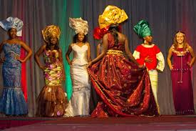
Tvangstrøye eller plagg?

Slide 6
Minoritetsspråklige studenter – noen særskilte utfordringer
Ulike kulturelle koder i akademia
Respekt for faglig autoritet vs selvstendighet
Plagiat, kildebruk
Adjektiver, sterke uttrykksformer
Kritisk tenkning – hvordan kan det læres?
Grunnleggende begreper, nyanser, presisjon
Preposisjonsbruk, kvalifikatorer
Djevelen i detaljene – hva har de forstått?

Slide 7
Hva er et skrivesenter?
Veiledning én-til-én
Peer tutoring (medstudenter) eller faglig ansatte
‘Working with the writer rather than the writing’
Skrivekurs
helst i samarbeid med faglig ansatte
Støttemateriale, nettressurser
Ofte tilknyttet biblioteket
Studentene tar selv kontakt og bestiller time

Slide 10
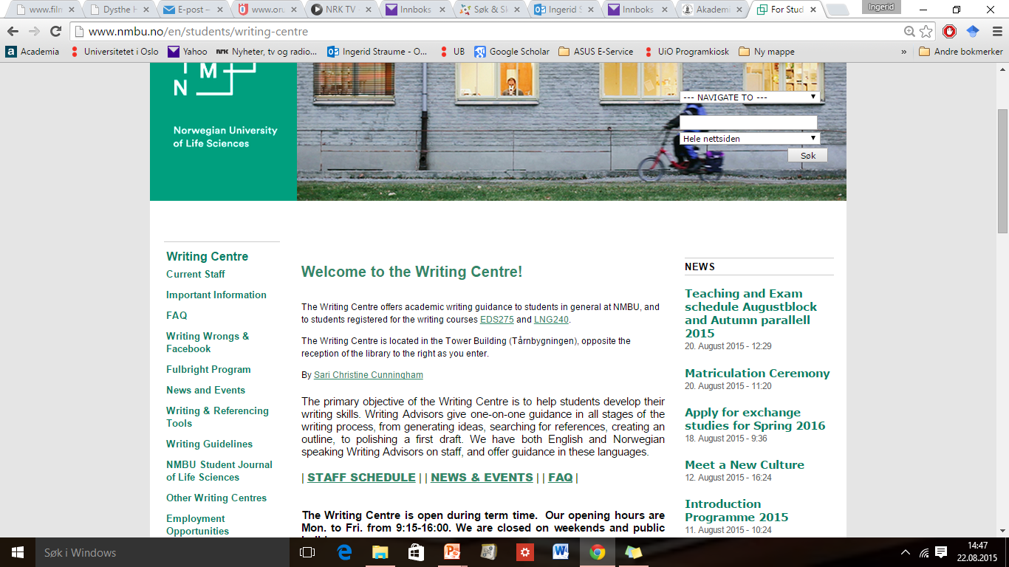

Slide 11
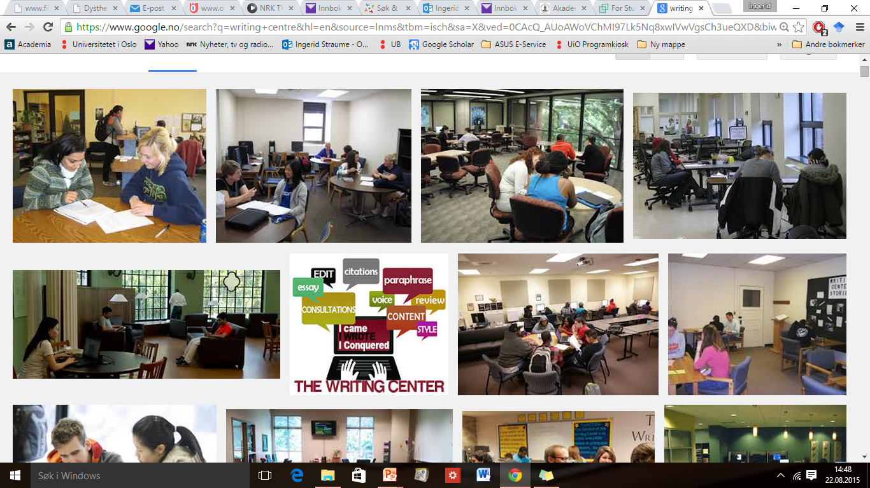

Slide 12
Andre tilbud ved UB
Informasjonskompetanse: søke opp, velge, vurdere og anvende informasjon
Litteratur og andre kilder
Kurs i litteratursøk, kildehåndtering, Endnote mm
Kontakt fagreferent (HF, UV, SV) i biblioteket
Jf. nettsider

Slide 14
Student
”I am trying to get my head around what I want to find from the texts that I am reading. I spent the whole day yesterday reading, going from one paper to another. [...] I have so much information I am sort of MMM! Overwhelmed!”

Slide 15
Summeoppgave
Hva slags behov har dine studenter når det gjelder støtte/veiledning i akademisk skriving?

Slide 16
Ressurser for lærere og studenter
Søk og skriv
PhD on track
Purdue OWL
iKOMP – MOOC for informasjonskompetanse fra UiT

